Slide 1
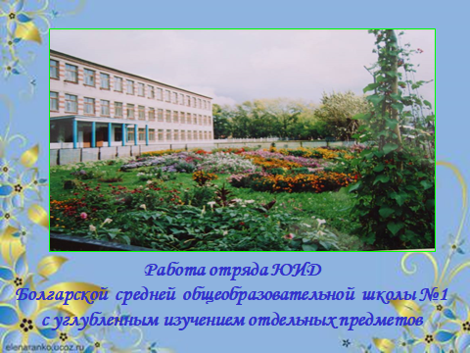

Slide 3

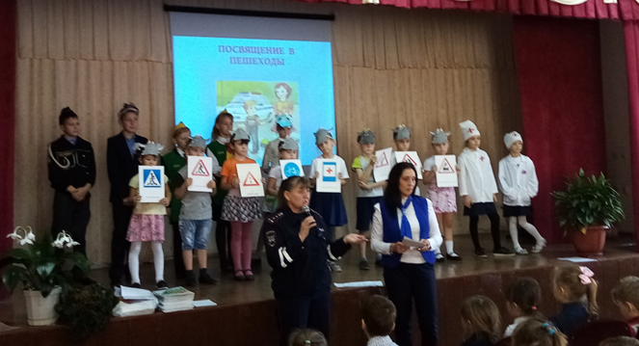
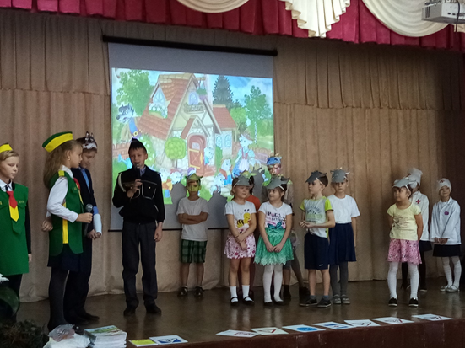
Посвящение первоклассников
в пешеходы

Slide 4
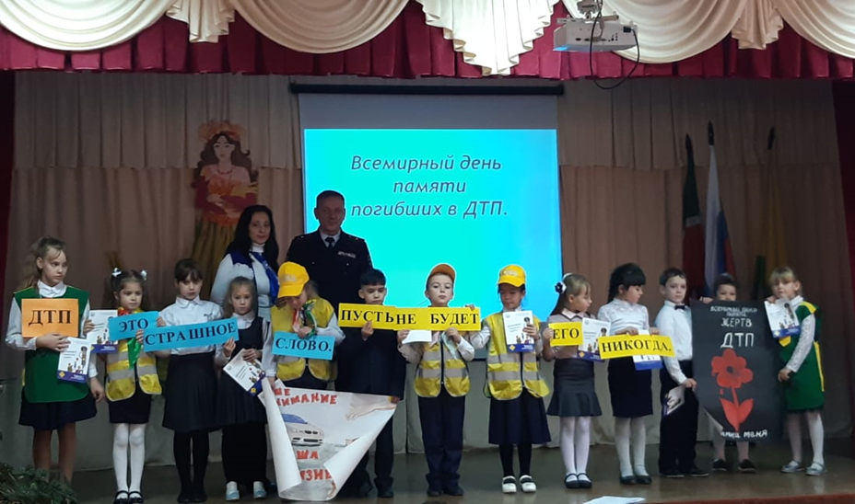
Линейка «Памяти жертв ДТП»

Slide 5
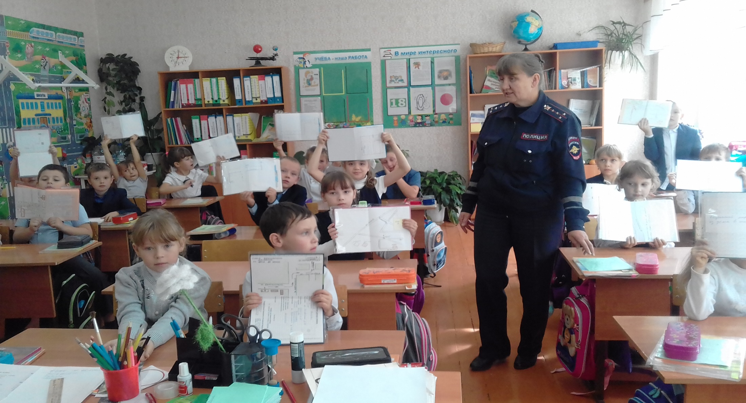
ЮИДОВЦЫ, вместе с Зилей Гильфановной, следят за тем, чтобы у первоклассников в дневниках была схема безопасного маршрута

Slide 6
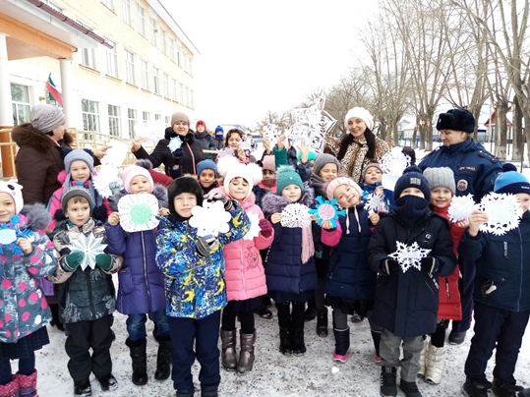
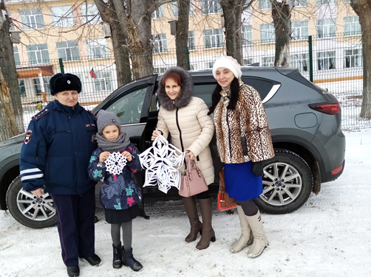
Акция «СНЕЖИНКА»

Slide 7
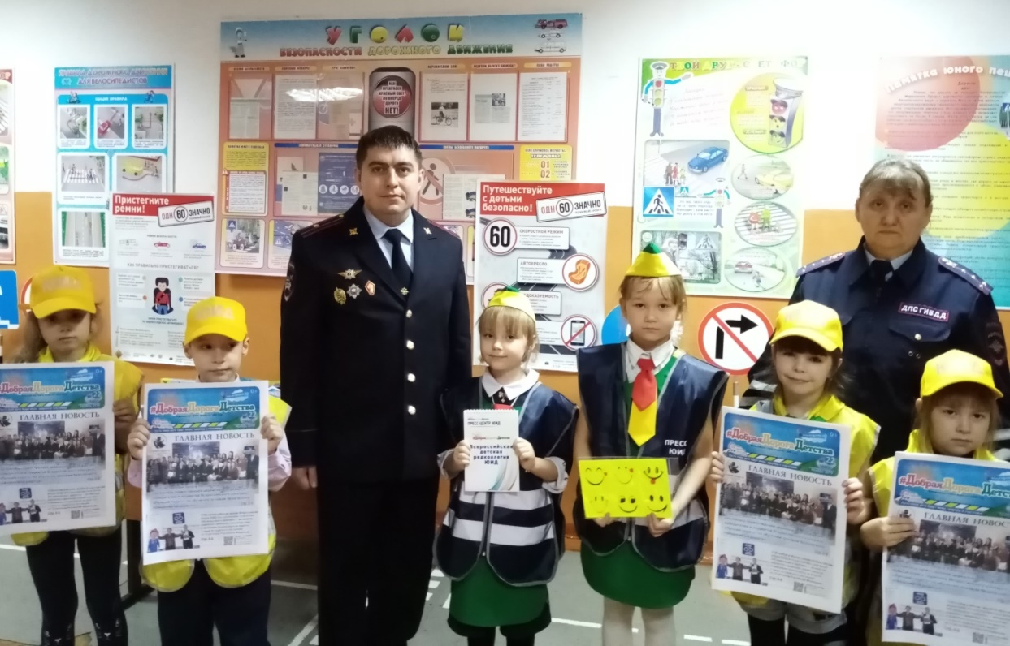
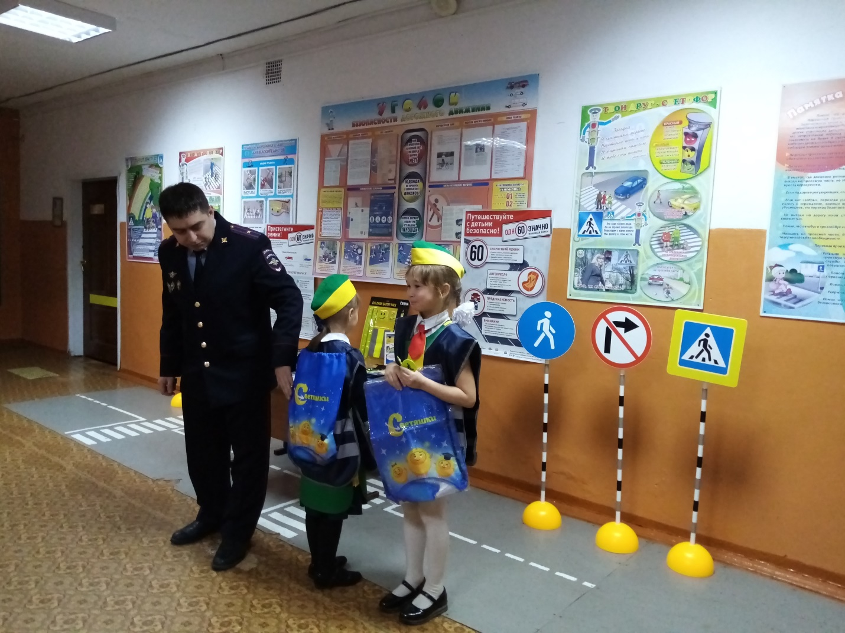
Встреча с инспектором ОПБДД УГИБДД МВД по РТ

Slide 8
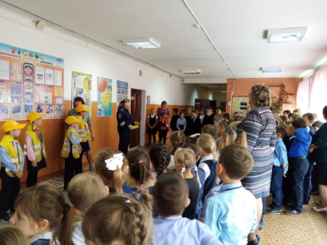
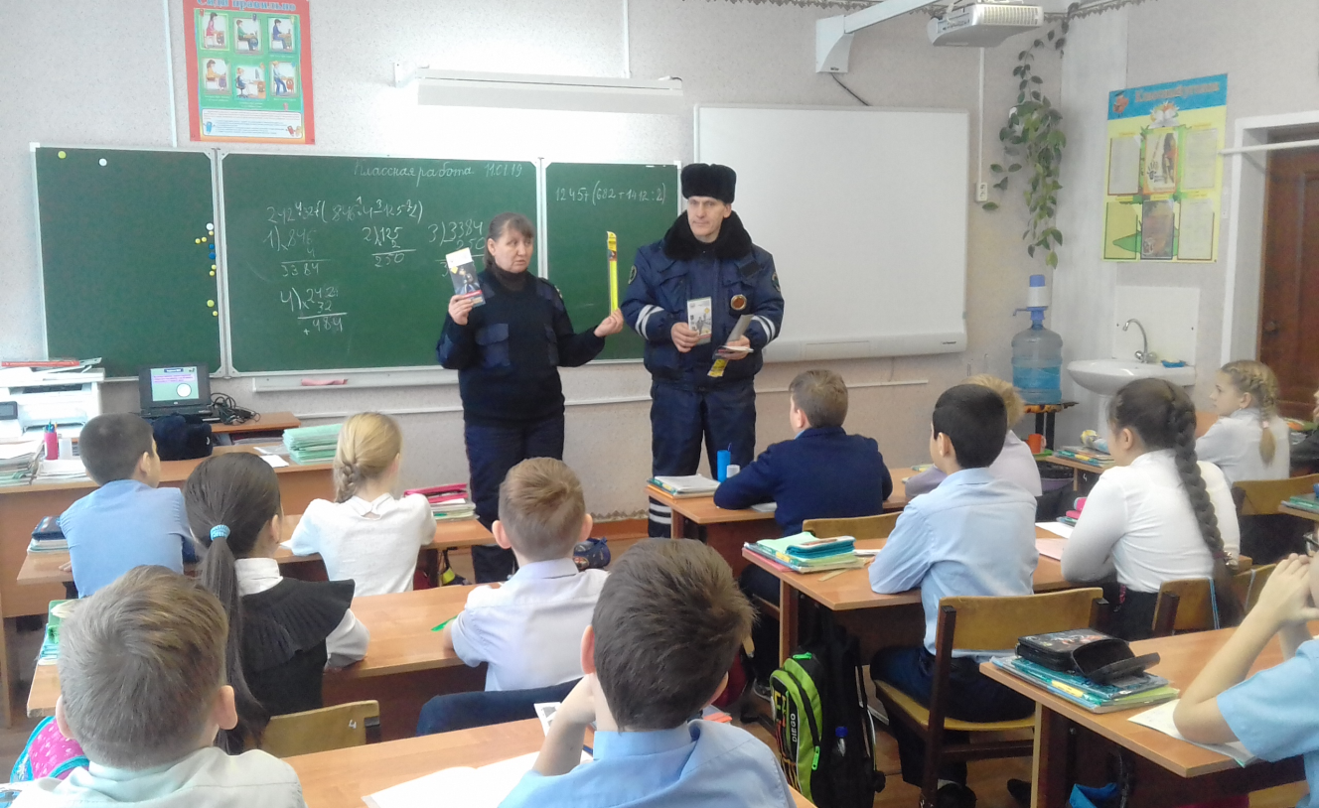
ЛИНЕЙКА
«ЗАСВЕТИСЬ НА ДОРОГЕ»
Встречи с учащимися
«Световозвращатель-это
важно!»

Slide 9
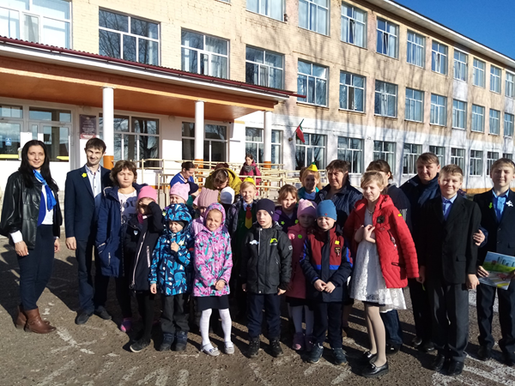
Акция
«Родитель, помоги ребёнку засветиться!»

Slide 10
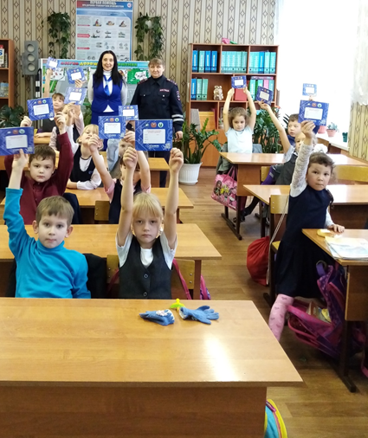
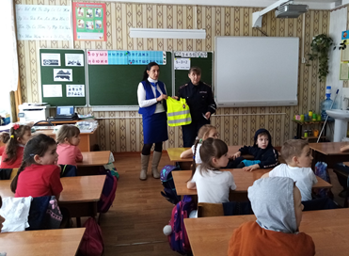
Представители ГИБДД ЧАСТЫЕ ГОСТИ у ЮИДовцев

Slide 11
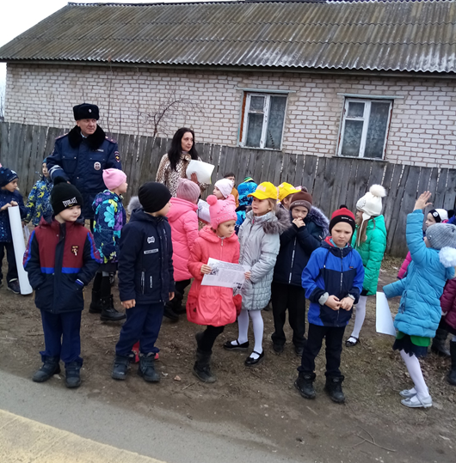
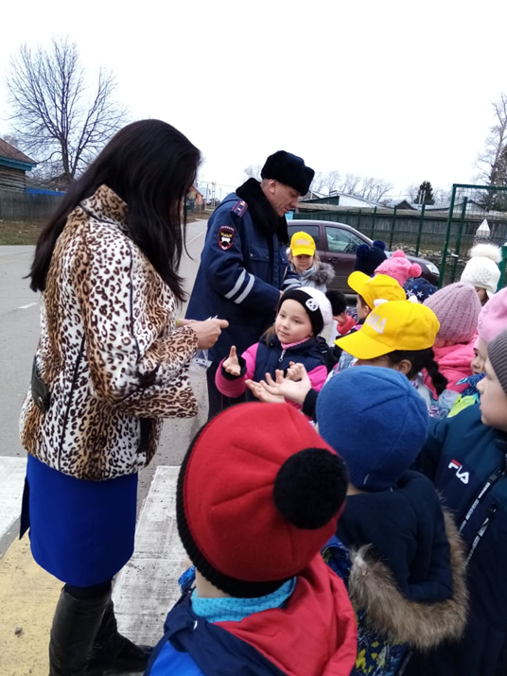
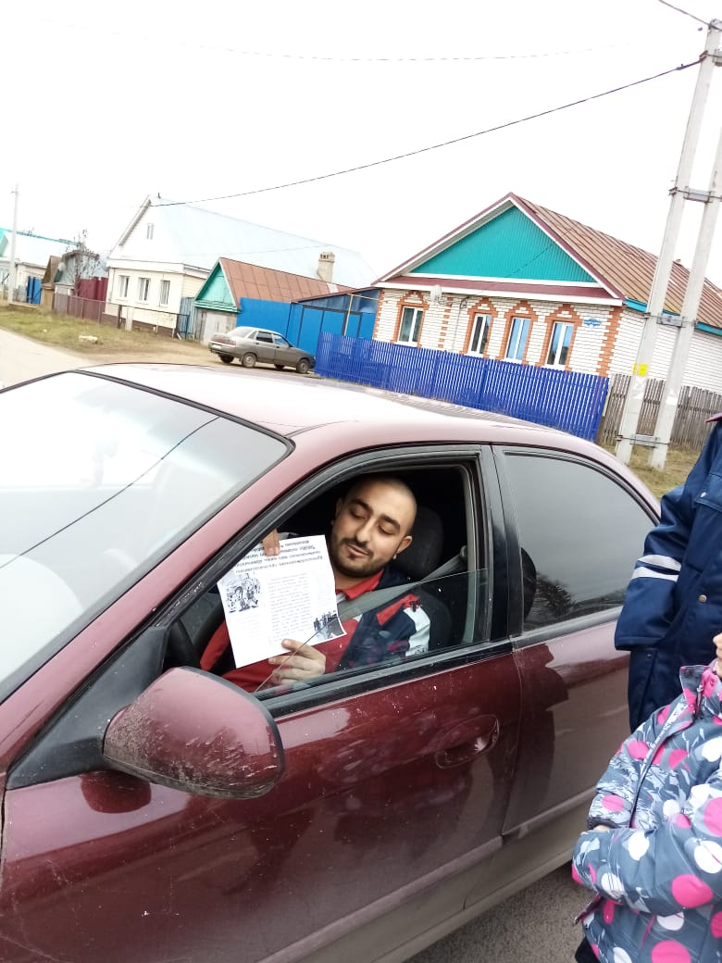
ВЫХОД НА ДОРОГИ ГОРОДА С НАЧАЛЬНИКОМ ГИБДД

Slide 12
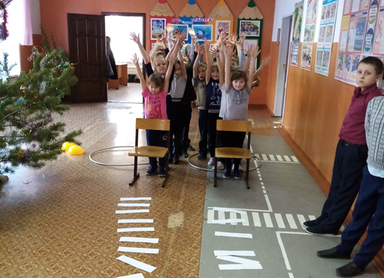
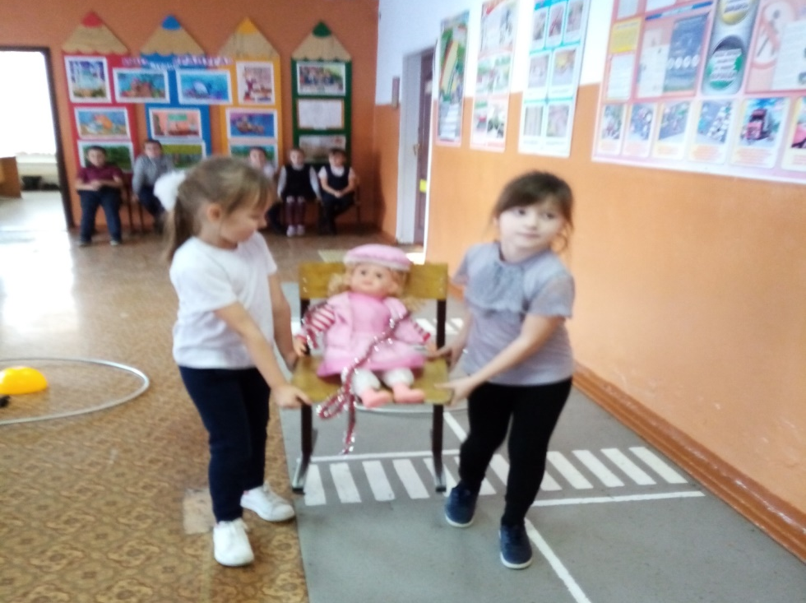
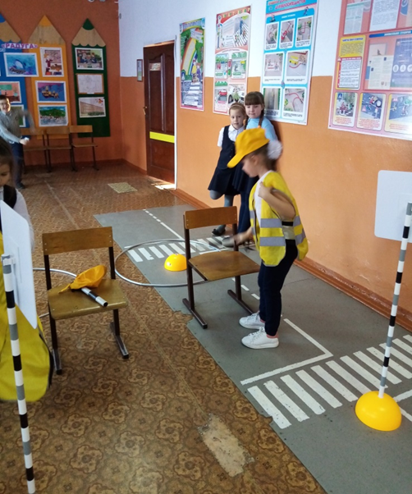
Спортивные соревнования
«НОВОГОДНИЕ ПДД»

Slide 13
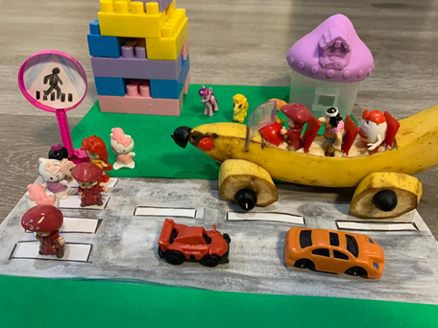
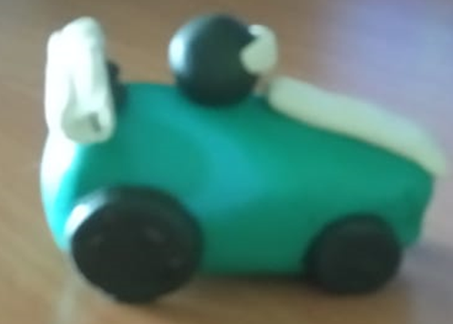
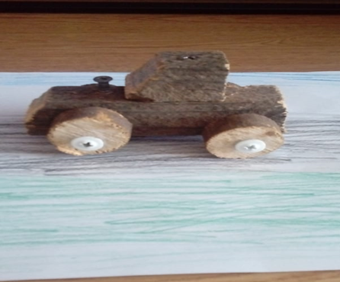
КОНКУРС
НА самое оригинальное транспортное средство

Slide 14
На этом работа ЮИД не заканчивается,
она продолжается.
Впереди ещё много рейдов и акций.
Пусть на дорогах никогда
не гибнут люди!
Всем безопасных дорог!

